Slide 1
Grammar
Open and closed questions
Y7 German
Term 2.1 - Week 5
Author name(s): Inge Alferink / Rachel Hawkes
Date updated: 26/04/20

Slide 2
Fragen
Grammatik
Closed (yes /no) questions are formed by swapping the verb and subject:
Statement
Du | spielst | oft Tennis.
You often play Tennis.
Closed
Spielst | du | oft Tennis?
Do you often play Tennis?
To ask an open question, place a question word directly in front of the verb:
Open
Wo
spielst | du oft Tennis?
Where do you often play Tennis?
Notes:
This condensed explanation revisits knowledge about open and closed questions that students were taught in 1.1.7 and 1.2.3
Teacher to highlight that German does not have a word for do/does, or the continuous equivalent are/is, and that inversion must be used to translate these. These two concepts will be explained more in week 2.1.6.

Slide 3
Who never dances?
Schreib auf Deutsch
schreiben
Wie can mean how:
Wie geht’s? Gut, danke.
Wie can mean what like:
Wie ist der Mann? Er ist groß.
Here we get wie instead of was:
Wie heißt du? (What are you called?)
1
Wer tanzt nie?
2
How do you write that?
Wie schreibt man das?
3
Are you going home?
Gehst du nach Hause?
4
What do you cook often?
Was kochst du oft?
5
Do you work every day?
Arbeitest du jeden Tag?
6
Where do you live now?
Wo wohnst du jetzt?
Fill in the correct question word:
____ heißt du?
7
Wie
Notes:
Translation
In this activity we revisit asking open and closed questions using the words revisited in the vocab starter. Students translate the English questions into German. They practice question formation as well as producing second person singular (du) verb forms. Du-question will come back in the dictagloss task that follows. Translation is useful to draw attention to the do-auxiliary in English, which does not exist in German.
Note: heißen – now that we have introduced this verb, it would be usual for students to learn how to use to ask others’ names. They haven’t yet done this, so won’t know that the question is ‘Wie’ not ‘Was’ We flag this explicitly, here, with a note that recaps the prototypical meaning of ‘wie’ and how students have used it, plus the ‘what like’ meaning:
Ie. Wie geht’s ? Gut, danke Wie ist der Mann? Er is groß. Then we add a further meaning – Wie instead of Was, to mean ‘what’. Wie heißt du? What are you called? (literally ‘how (do) you call you?’)

Slide 4
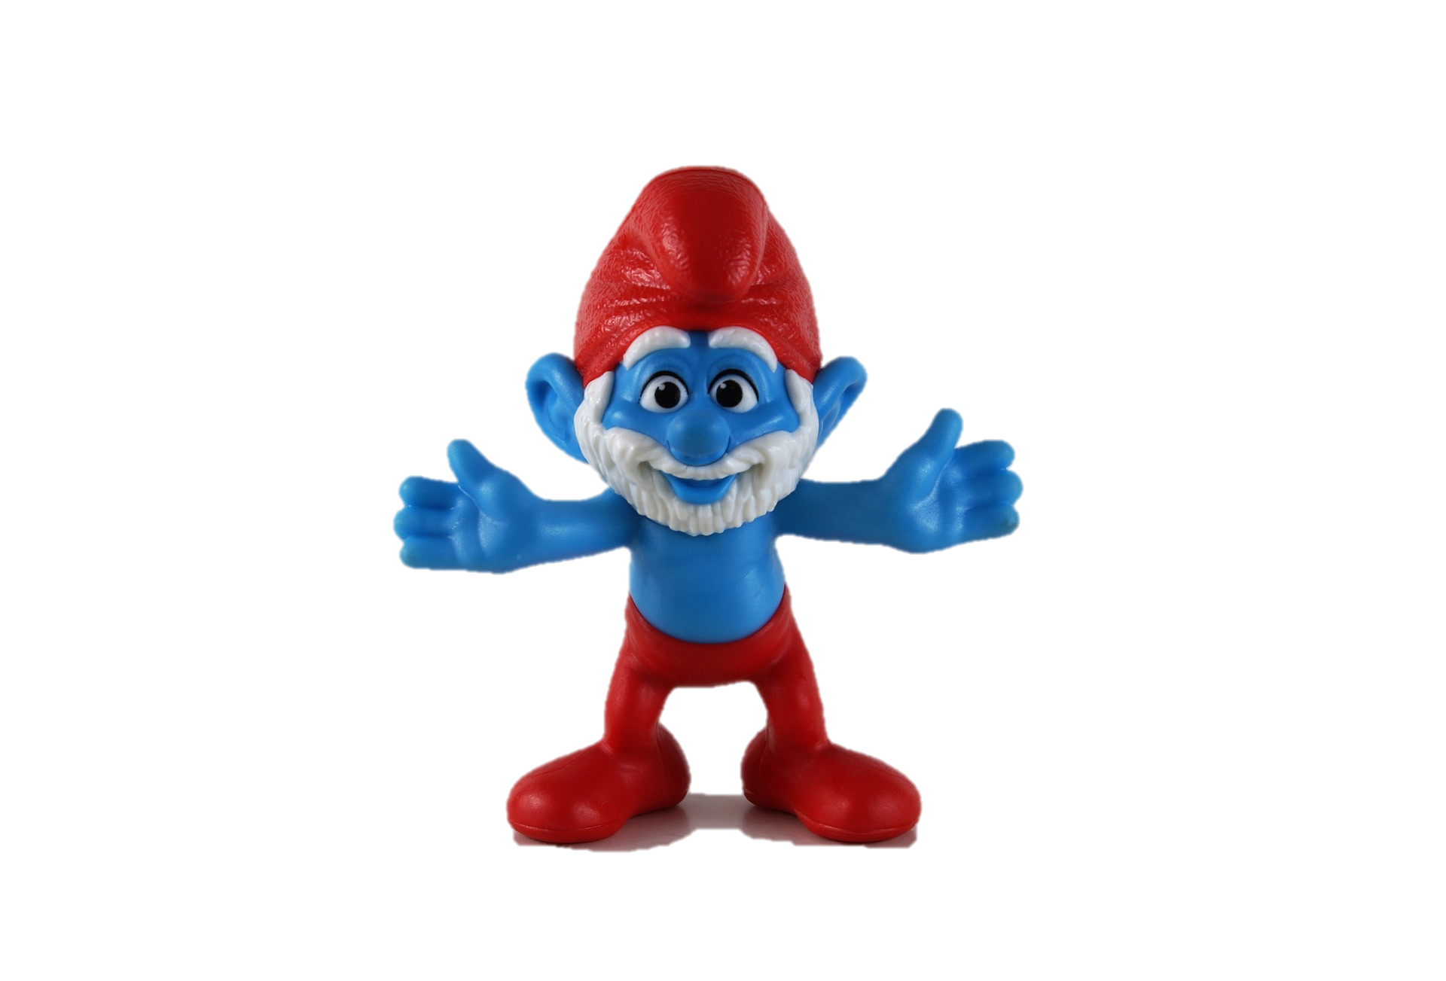
Exklusives Interview!
hören, schreiben, sprechen
PAPA SCHLUMPF: “ICH LERNE JAPANISCH”
Hör jetzt das exklusive Interview an!
Notes:
Dictagloss – Interview mit Papa Schlumpf
This is a dictagloss activity where students reconstruct a text from notes about an interview they have listened to. The text is designed to practise verbs forms in the first, second, and third person singular beyond sentence level. The vocabulary items have been encountered before or are cognates. The vocab starters and content of lesson one will have refreshed students’ memory.
Students write 1-10 in their notebooks with plenty of space for each point.
Students listen to the interview and take notes about each question and answer.
Play the interview again if necessary. How many times is up depends on the class and ability level and is up to the teacher’s judgment.
Based on the notes students reconstruct the dialogue (could be done in pairs).
In pairs students perform the dialogue, as read aloud from their own script.
A alternative version using slightly more complex language is available on the NCELP Resource Portal.

Slide 5
Transcript
hören
Was sind deine Hobbys?
Ich mag reisen und ich reise oft. Ich sitze oder liege auch manchmal im Wald und denke an das Leben.
Hast du Familie?
Ja. Ich habe auch einen Freund. Er heißt Hiro. Er wohnt leider in Japan, aber wir reden oft.
Was ist deine Lieblingsfarbe?
Es gibt viel Blau in meiner Welt. Aber Blau ist langweilig. Ich mag Schwarz sehr!
Wie viele Schlümpfe gibt es?
Ich glaube, es gibt rund eine Million, aber ich weiß es nicht! Ein Schlumpf kocht, ein Schlumpf putzt, ein Schlumpf tanzt...
Arbeitest du jeden Tag?
Ja, ich arbeite viel, aber ich mag das. Es gibt viele Schlümpfe und sie haben viele Fragen.
Notes:
Transcript dictagloss for checking.

Slide 6
Transcript
hören
Was magst du nicht?
Ich mag Hunde nicht.
Was machst du jeden Tag?
Ich gehe jeden Tag in den Wald. Ich mache Yoga, ich tanze, und ich gehe wieder nach Hause.
Verstehst du Fremdsprachen?
Ich spreche Schlümpfisch, aber ich verstehe auch sehr gut Deutsch. Ich lerne jetzt Japanisch und ich gehe einmal die Woche in die Schule.
Hörst du Musik?
Ja, aber ich habe leider kaum Zeit.
Was gibt es auf deiner ‘Bucketliste’?
Ich denke manchmal: “Ich schreibe ein Buch!”, aber ich weiß nicht.
Notes:
Transcript dictagloss for checking.

